Slide 1
РЕАЛИЗАЦИЯ ФЕДЕРАЛЬНОГО ПРОЕКТА «БЕРЕЖЛИВАЯ ПОЛИКЛИНИКА» НА ТЕРРИТОРИИ НОВГОРОДСКОЙ ОБЛАСТИ
НОВГОРОДСКАЯ ОБЛАСТЬ
1

Slide 2
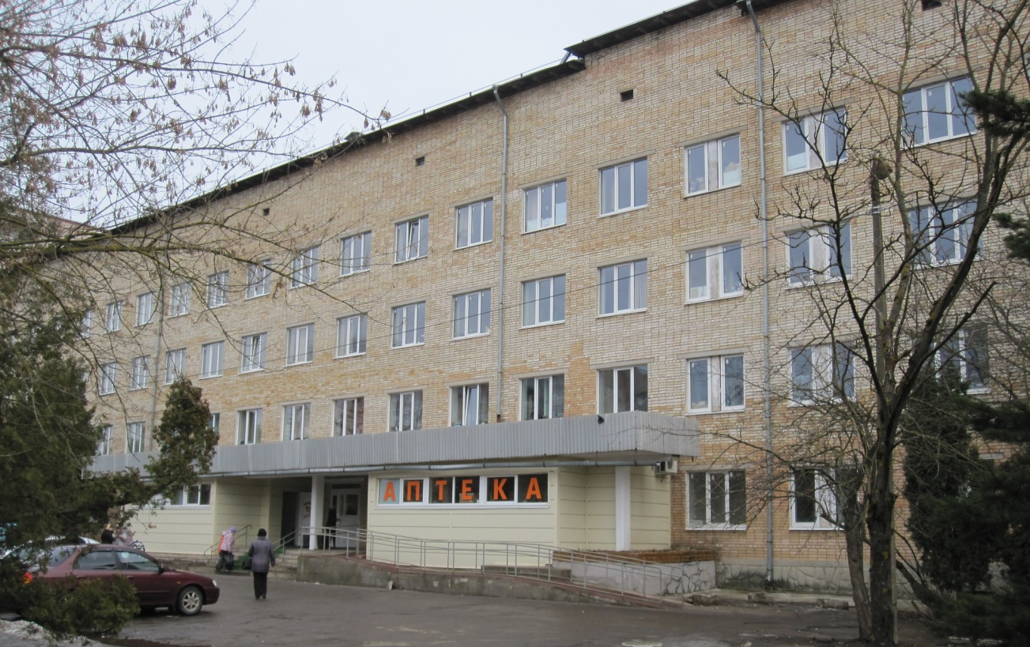
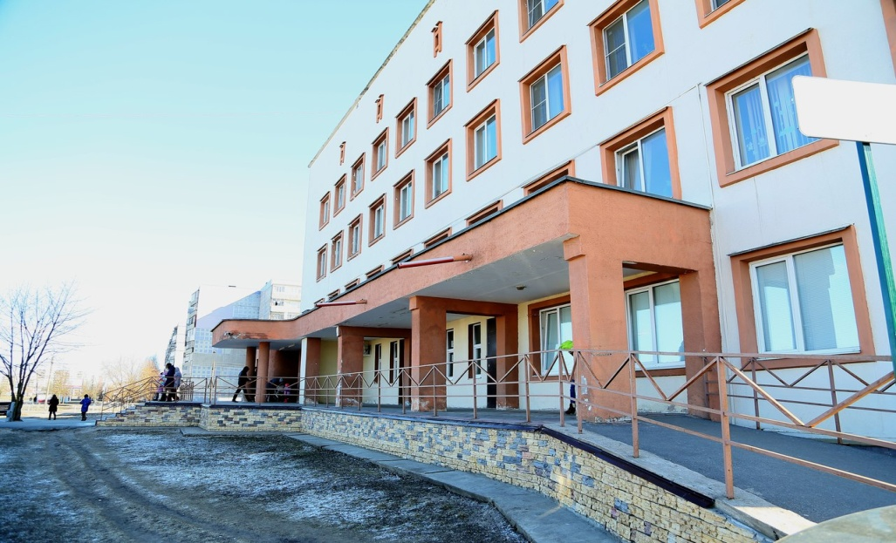
Цель и срок реализации приоритетного
проекта
Поликлиника № 4 прикрепленное население –
112 165 человек
ЦЕЛЬ –
повышение эффективности
работы регистратуры («вежливая регистратура»)
улучшение доступности услуг
регистратуры для населения
сокращение времени ожидания
медицинской помощи от момента
обращения в регистратуру до врачебного приема
электронный документооборот
создание комфортной среды для пациентов
ожидающих получения медицинских услуг
оптимизация рабочих мест
медицинского персонала
формирование корпоративной
культуры в медицинской организации
СРОК реализации: 1 сентября 2017 года
Новгородская область
Детская поликлиника № 2 прикрепленное население –
21 018 человек
2
Notes:
В рамках реализации проекта с 01.02.20016 услуги
Зачисление детей в общеобразовательные учреждения субъектов РФ или муниципальные общеобразовательные учреждения;
Предоставление информации о результатах сданных экзаменов, тестирования и других вступительных испытаний, а также о зачислении в образовательное учреждение;
Предоставление информации о текущей успеваемости учащегося, ведение электронного дневника и электронного журнала успеваемости;
Предоставление информации об образовательных программах учебных планах, рабочих программах учебных курсов, предметов, дисциплин (модулей), годовых календарных учебных графиках предоставляются в электронном виде с портала ЕПГУ.
Начина с этого времени жители Новгородской области могут подать заявление на зачисление в ОО или в ДОУ в электронном виде через Единый портал государственных и муниципальных услуг России (ЕПГУ), МФЦ или непосредственно в ОУ.

Slide 3
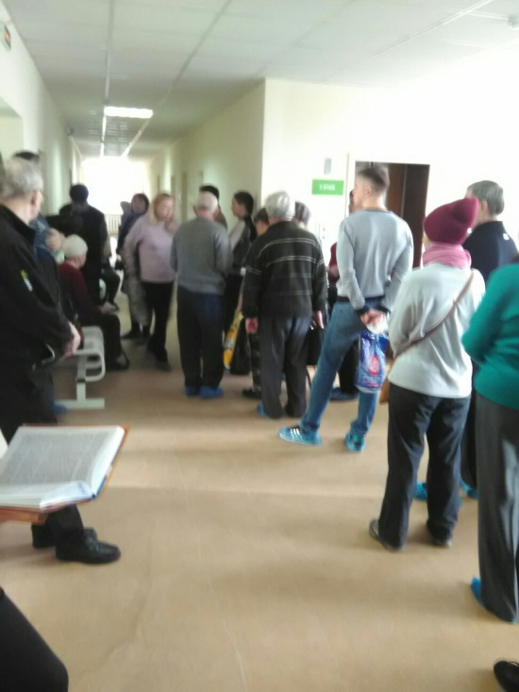
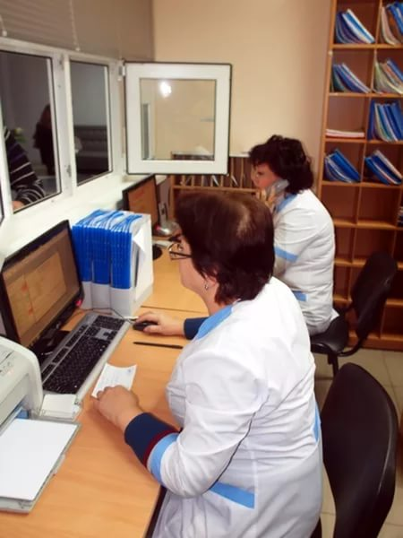
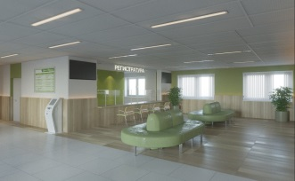
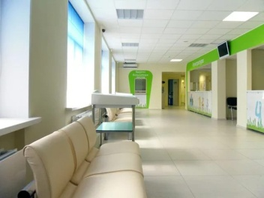
Показатели эффективности и результативности приоритетного проекта
НОРМАТИВНЫЕ ДОКУМЕНТЫ
исходное состояние
Новгородская область
УКАЗ Губернатора Новгородской области от 27 апреля 2017 года № 163
«О создании рабочей группы («проектного офиса»)»
Приказ департамента здравоохранения Новгородской области от 10.03.2017 г. № 153-Д «Об утверждении Плана по реализации проекта «Бережливая поликлиника»
Приказ департамента здравоохранения Новгородской области от 28.04.2017 г. № 370-Д «О реализации приоритетного проекта «Бережливая поликлиника»
Приказ ГОБУЗ «ЦГКБ» от 16.03.2017 г. № 101 «О реализации проекта «Бережливая поликлиника»
Приказ ГОБУЗ «ЦГКБ» от 12.04.2017 г. № 158 «О реализации приоритетного проекта «Бережливая поликлиника»
Наименование показателя | Первоначальное значение показателя | Плановое значение показателя | Текущее значение показателя
Увеличение количества пациентов записывающихся через Единый государственный портал государственных услуг и Колл-центр | 25% | 50% | 42%
Снижение ожидания в очереди в регистратуру | 30 мин | 10 мин | 20 мин
Снижение ожидания в очереди в медицинский кабинет | 30 мин | 5 мин | 10 мин
Увеличение удовлетворенности пациентов оказание медицинской помощи | 35% | 55% | 48%
Увеличение пропускной способности кабинета забора крови | 80 чел | 120 чел | 130 чел
целевое состояние
3
Notes:
В рамках реализации проекта с 01.02.20016 услуги
Зачисление детей в общеобразовательные учреждения субъектов РФ или муниципальные общеобразовательные учреждения;
Предоставление информации о результатах сданных экзаменов, тестирования и других вступительных испытаний, а также о зачислении в образовательное учреждение;
Предоставление информации о текущей успеваемости учащегося, ведение электронного дневника и электронного журнала успеваемости;
Предоставление информации об образовательных программах учебных планах, рабочих программах учебных курсов, предметов, дисциплин (модулей), годовых календарных учебных графиках предоставляются в электронном виде с портала ЕПГУ.
Начина с этого времени жители Новгородской области могут подать заявление на зачисление в ОО или в ДОУ в электронном виде через Единый портал государственных и муниципальных услуг России (ЕПГУ), МФЦ или непосредственно в ОУ.

Slide 4
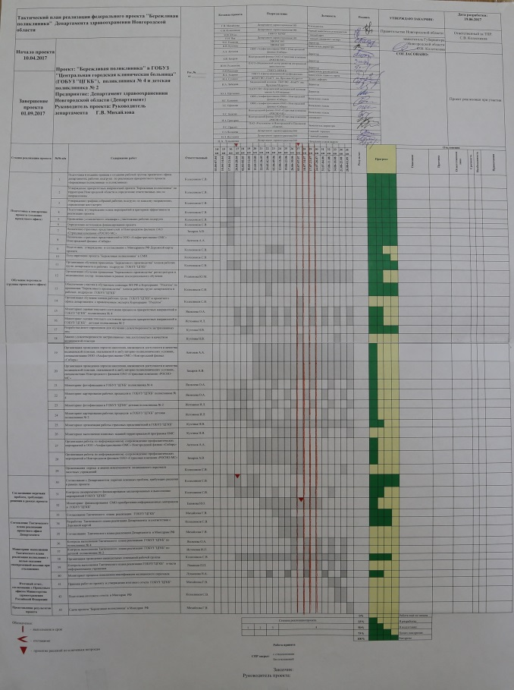
«Дорожная карта» и тактический план реализации приоритетного проекта
№ | Мероприятия | 10.04.-23.04. | 24.04 - 07.05 | 08.05.-21.05 | 22.05-04.06 | 05.06.-18.06 | 19.06.-02.07 | 03.07.-16.07. | 17.07.-06.08. | 07.08.-20.08. | 21.08.-01.09.
1. | Подготовка к внедрению проекта (создание проектного офиса)
2. | Обучение персонала (группы проектного офиса)
3. | Обеспечение достоверности сбора информации текущего состояния в поликлиниках
4. | Согласование перечня проблем, требующих решения в рамках проекта
5. | Составление Тактического плана реализации проектного офиса Департамента
6. | Мониторинг выполнения Тактического плана реализации поликлиник с целью оказания своевременной помощи при отклонениях
7. | Итоговый отчет, согласование с Проектным офисом Министерства здравоохранения Российской Федерации
8. | Представление результатов проекта
Новгородская область
Бюджет приоритетного проекта
Запланировано 43 пункта,
Выполнено - 19, невыполненных
в срок нет
Наименование финансируемого мероприятия приоритетного проекта | Средства ОБ | Средства ОМС | Средства от предпринимательской деятельности
Укрепление материально-технической базы | 14,3 млн
Информатизация | 2,6 млн |  | 0,1 млн
Обучение персонала |  | 0,4 млн | 0,1 млн
ИТОГО: | 16,9 млн | 0,4 млн | 0,2 млн
Риски реализации приоритетного проекта
Невыполнение подрядчиками ремонтных работ в срок, установленный контрактом
4
Notes:
В рамках реализации проекта с 01.02.20016 услуги
Зачисление детей в общеобразовательные учреждения субъектов РФ или муниципальные общеобразовательные учреждения;
Предоставление информации о результатах сданных экзаменов, тестирования и других вступительных испытаний, а также о зачислении в образовательное учреждение;
Предоставление информации о текущей успеваемости учащегося, ведение электронного дневника и электронного журнала успеваемости;
Предоставление информации об образовательных программах учебных планах, рабочих программах учебных курсов, предметов, дисциплин (модулей), годовых календарных учебных графиках предоставляются в электронном виде с портала ЕПГУ.
Начина с этого времени жители Новгородской области могут подать заявление на зачисление в ОО или в ДОУ в электронном виде через Единый портал государственных и муниципальных услуг России (ЕПГУ), МФЦ или непосредственно в ОУ.

Slide 5
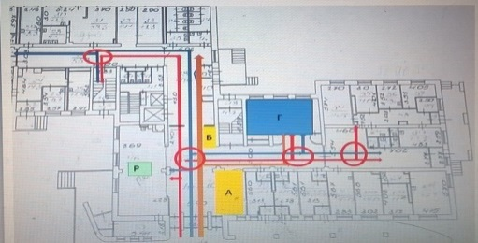
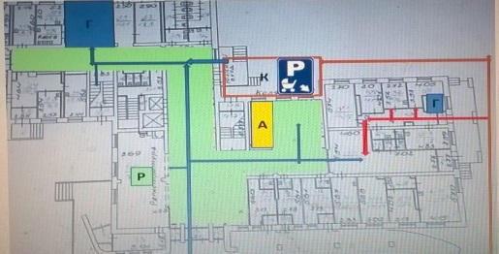
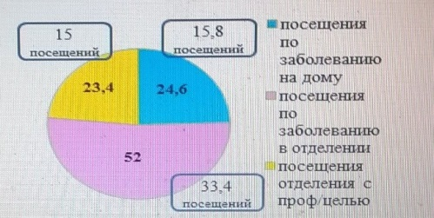
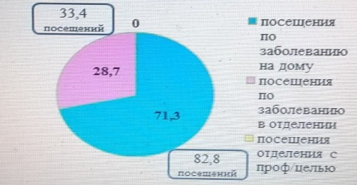
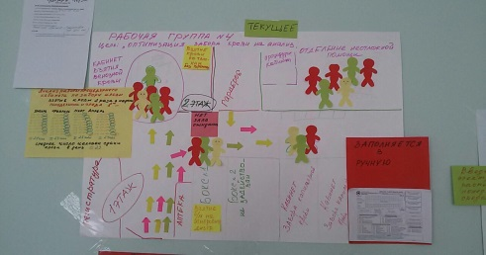
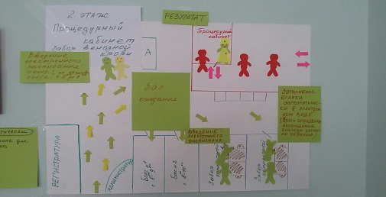
ДЕТСКАЯ ПОЛИКЛИНИКА № 2
4 проекта
1
Стандартизация распределения входящих потоков в поликлинику
Коэффициент эффективности реализации проекта, %
Исходное состояние
Целевое состояние
Наименование процесса | исходное состояние | текущее состояние | целевое состояние
Обслуживание в регистратуре | 26,2 | 28,3 | 55,7
Прием врача педиатра участкового | 21,4 | 29,4 | 47,2
2
Оптимизация работы отделения неотложной помощи
Коэффициент эффективности реализации проекта, %
Исходное состояние
Целевое состояние
Наименование процесса | исходное состояние | текущее состояние | целевое состояние
Прием врача педиатра отделения неотложной помощи | 25,6 | 29,7 | 60,1
3
Формирование потоков здоровых пациентов «ЗДОРОВАЯ РЕГИСТРАТУРА»
Коэффициент эффективности реализации проекта, %
Наименование процесса | исходное состояние | текущее состояние | целевое состояние
Прием врача педиатра с профилактической целью | 22,9 | 25,1 | 45,5
4
Оптимизация заборов анализов крови
Коэффициент эффективности реализации проекта, %
Исходное состояние
Целевое состояние
Наименование процесса | исходное состояние | текущее состояние | целевое состояние
Забор анализов | 18,2 | 14,3 | 46,8

Slide 6
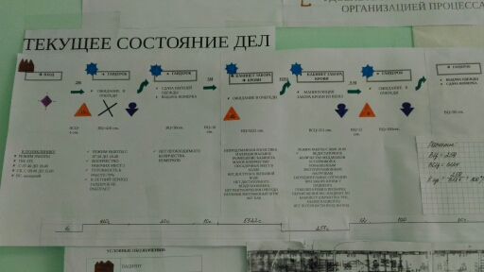
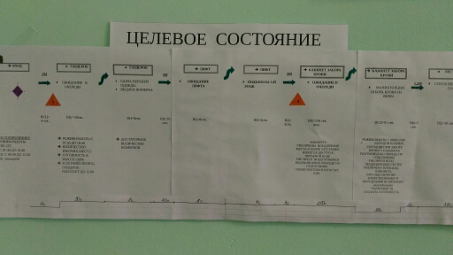
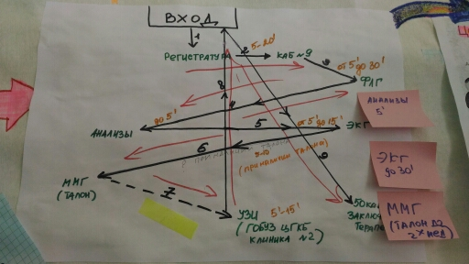
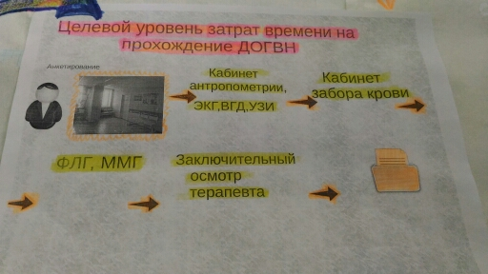
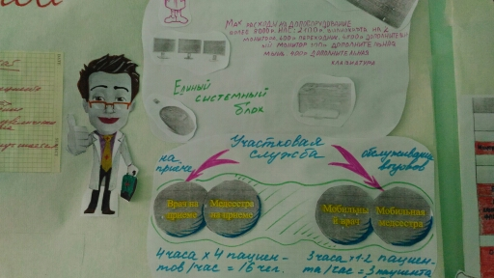
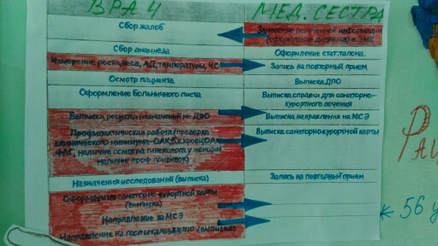
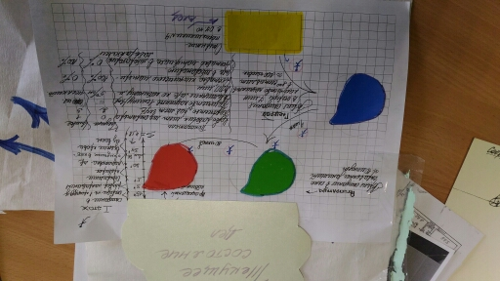
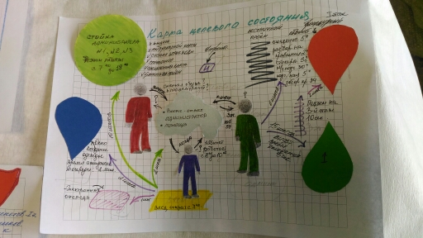
ПОЛИКЛИНИКА № 4
4 проекта
1
Оптимизация работы кабинета заборов анализов крови «ВАЖНЫЙ КАБИНЕТ»
Коэффициент эффективности реализации проекта, %
Исходное состояние
Целевое состояние
Наименование процесса | исходное состояние | текущее состояние | целевое состояние
Забор анализов крови | 11,4 | 45,2 | 68,2
2
Оптимизация работы отделения профилактики
Коэффициент эффективности реализации проекта, %
Исходное состояние
Целевое состояние
Наименование процесса | исходное состояние | текущее состояние | целевое состояние
Диспансеризация 1-ый этап | 15,1 | 18,5 | 45,5
3
Оптимизация работы участкового терапевта и медицинской сестры «РУКА ОБ РУКУ»
Коэффициент эффективности реализации проекта, %
Исходное состояние
Целевое состояние
Наименование процесса | исходное состояние | текущее состояние | целевое состояние
Прием врача терапевта участкового | 15,2 | 20,3 | 45,9
4
Стандартизация распределения входящих потоков в поликлинику «ОТ ПЕРВОГО ПОСЕЩЕНИЯ ДО ВЫЗДОРОВЛЕНИЯ»
Коэффициент эффективности реализации проекта, %
Исходное состояние
Целевое состояние
Наименование процесса | исходное состояние | текущее состояние | целевое состояние
Обслуживание в регистратуре | 9,8 | 15,6 | 35,3

Slide 7
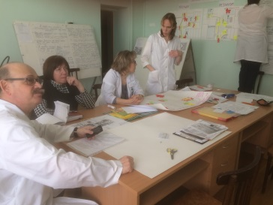
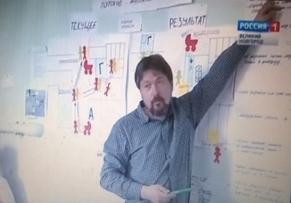
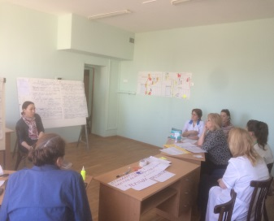
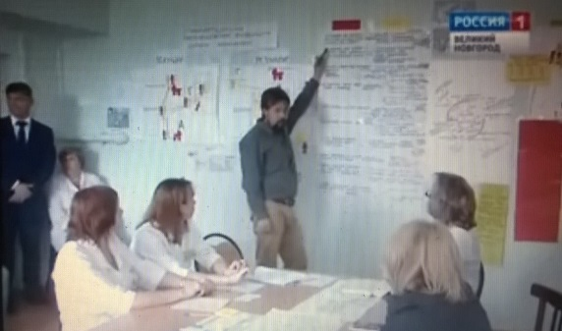
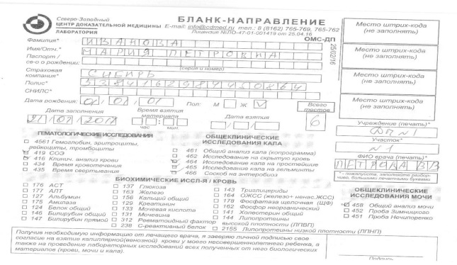
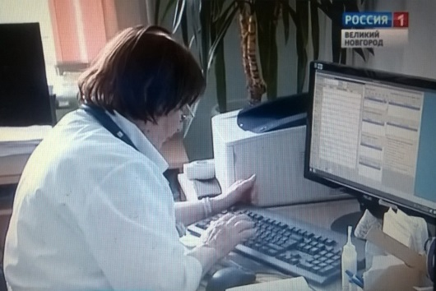
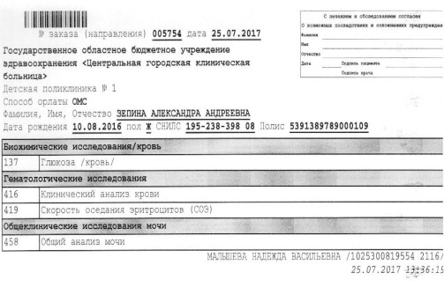
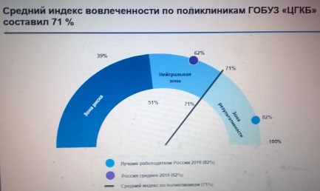
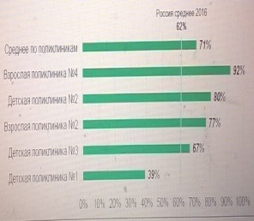
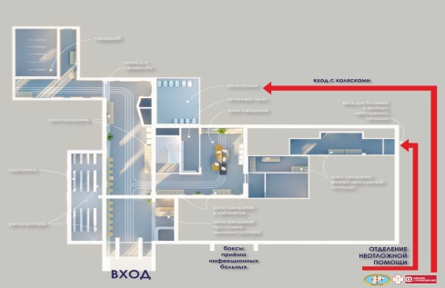
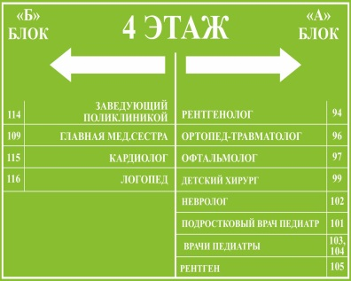
Текущее состояние проекта
Руководителями департамента здравоохранения области проведены установочные семинары с участием руководителей подгрупп
Новгородская область
Проведено обучение специалистами «Росатома».
Проведено картирование проблемных процессов.
18 медицинских регистраторов проходят обучение на цикле повышения квалификации "Основы профессиональной деятельности медицинского регистратора" в ОАУЗ "Медицинский центр сестринской деятельности».
Разработаны и интегрированы в ЭМК бланки направления на анализы с получением в ЭМК результатов
Проведено анкетирование по вовлеченности персонала в соответствии с рекомендациями Министерства здравоохранения РФ с помощью on-line голосования на сайте компании-партнера ООО "АКСИС" Менеджмент"
Разработаны и направлены на изготовление макеты навигационных, информационных стендов
7
Notes:
В рамках реализации проекта с 01.02.20016 услуги
Зачисление детей в общеобразовательные учреждения субъектов РФ или муниципальные общеобразовательные учреждения;
Предоставление информации о результатах сданных экзаменов, тестирования и других вступительных испытаний, а также о зачислении в образовательное учреждение;
Предоставление информации о текущей успеваемости учащегося, ведение электронного дневника и электронного журнала успеваемости;
Предоставление информации об образовательных программах учебных планах, рабочих программах учебных курсов, предметов, дисциплин (модулей), годовых календарных учебных графиках предоставляются в электронном виде с портала ЕПГУ.
Начина с этого времени жители Новгородской области могут подать заявление на зачисление в ОО или в ДОУ в электронном виде через Единый портал государственных и муниципальных услуг России (ЕПГУ), МФЦ или непосредственно в ОУ.

Slide 8
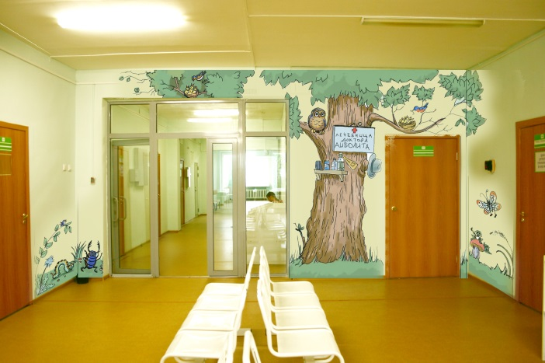
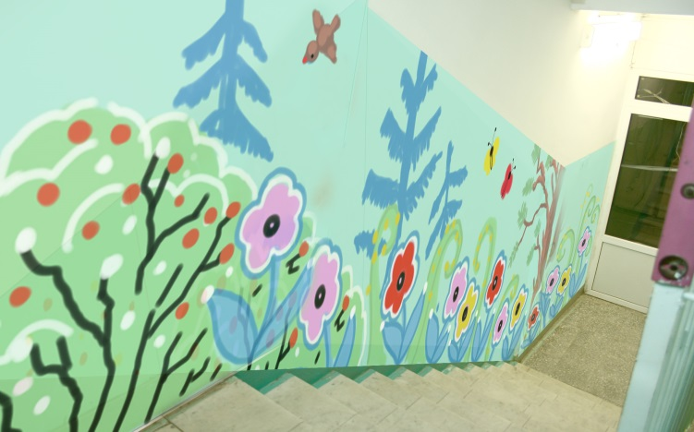
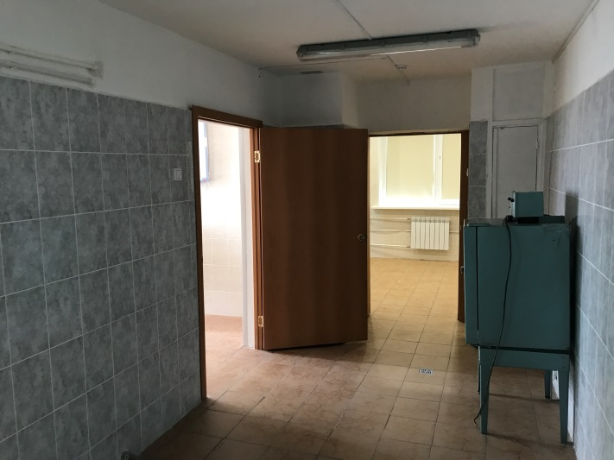
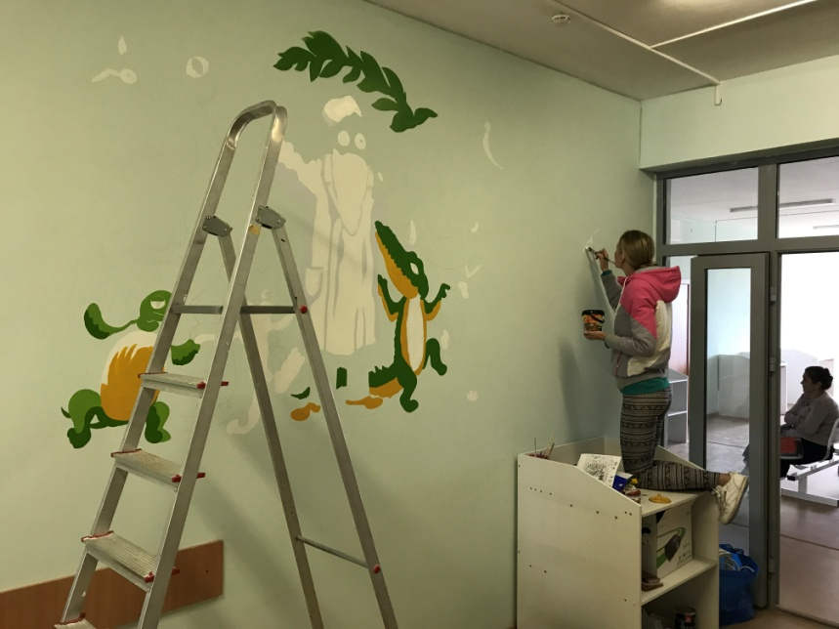
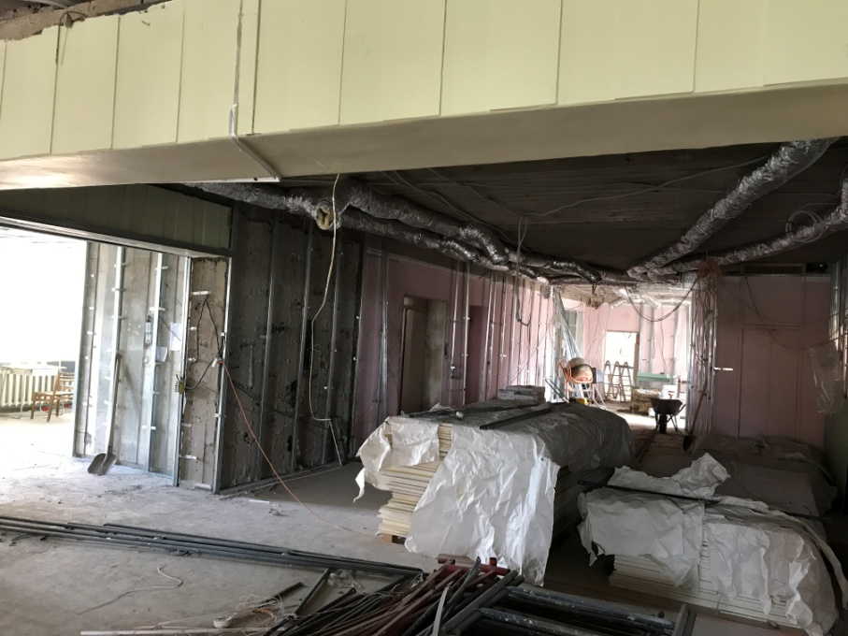
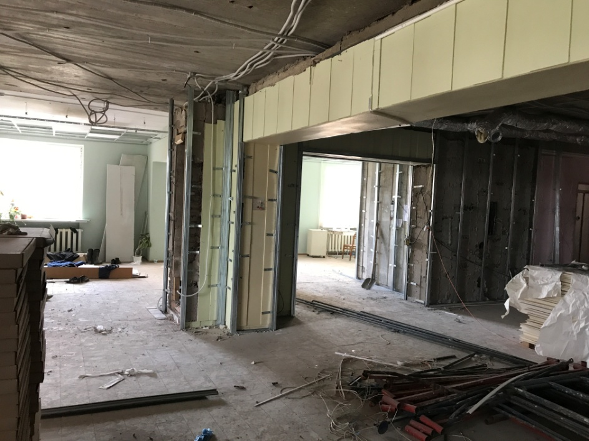
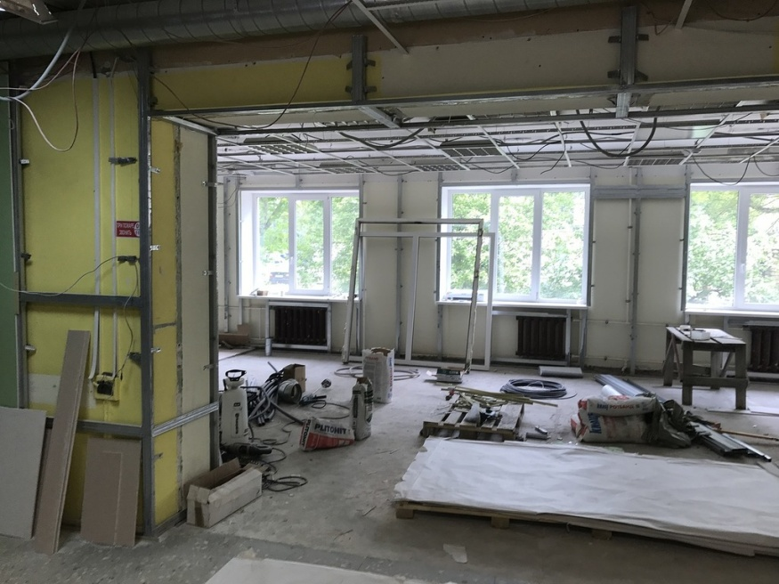
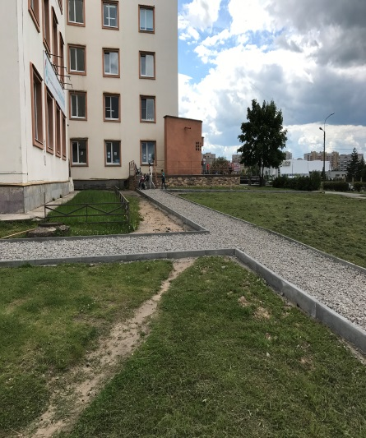
Текущее состояние проекта
Подготовлены и утверждены дизайн-проекты перепланировки помещений поликлиники №4 и детской поликлиники №2.
Новгородская область
Проведены аукционы на выполнение работ по проведению ремонта и переоснащения помещений 1 этажа поликлиник, поставку мебели, оргтехники, выполнение работ по устройству системы видеонаблюдения, прокладке компьютерных сетей, электронной очереди.
Проводятся ремонтные работы.
8
Notes:
В рамках реализации проекта с 01.02.20016 услуги
Зачисление детей в общеобразовательные учреждения субъектов РФ или муниципальные общеобразовательные учреждения;
Предоставление информации о результатах сданных экзаменов, тестирования и других вступительных испытаний, а также о зачислении в образовательное учреждение;
Предоставление информации о текущей успеваемости учащегося, ведение электронного дневника и электронного журнала успеваемости;
Предоставление информации об образовательных программах учебных планах, рабочих программах учебных курсов, предметов, дисциплин (модулей), годовых календарных учебных графиках предоставляются в электронном виде с портала ЕПГУ.
Начина с этого времени жители Новгородской области могут подать заявление на зачисление в ОО или в ДОУ в электронном виде через Единый портал государственных и муниципальных услуг России (ЕПГУ), МФЦ или непосредственно в ОУ.

Slide 9
ДОБРО ПОЖАЛОВАТЬ!
НОВГОРОДСКАЯ ОБЛАСТЬ
9

